Slide 1
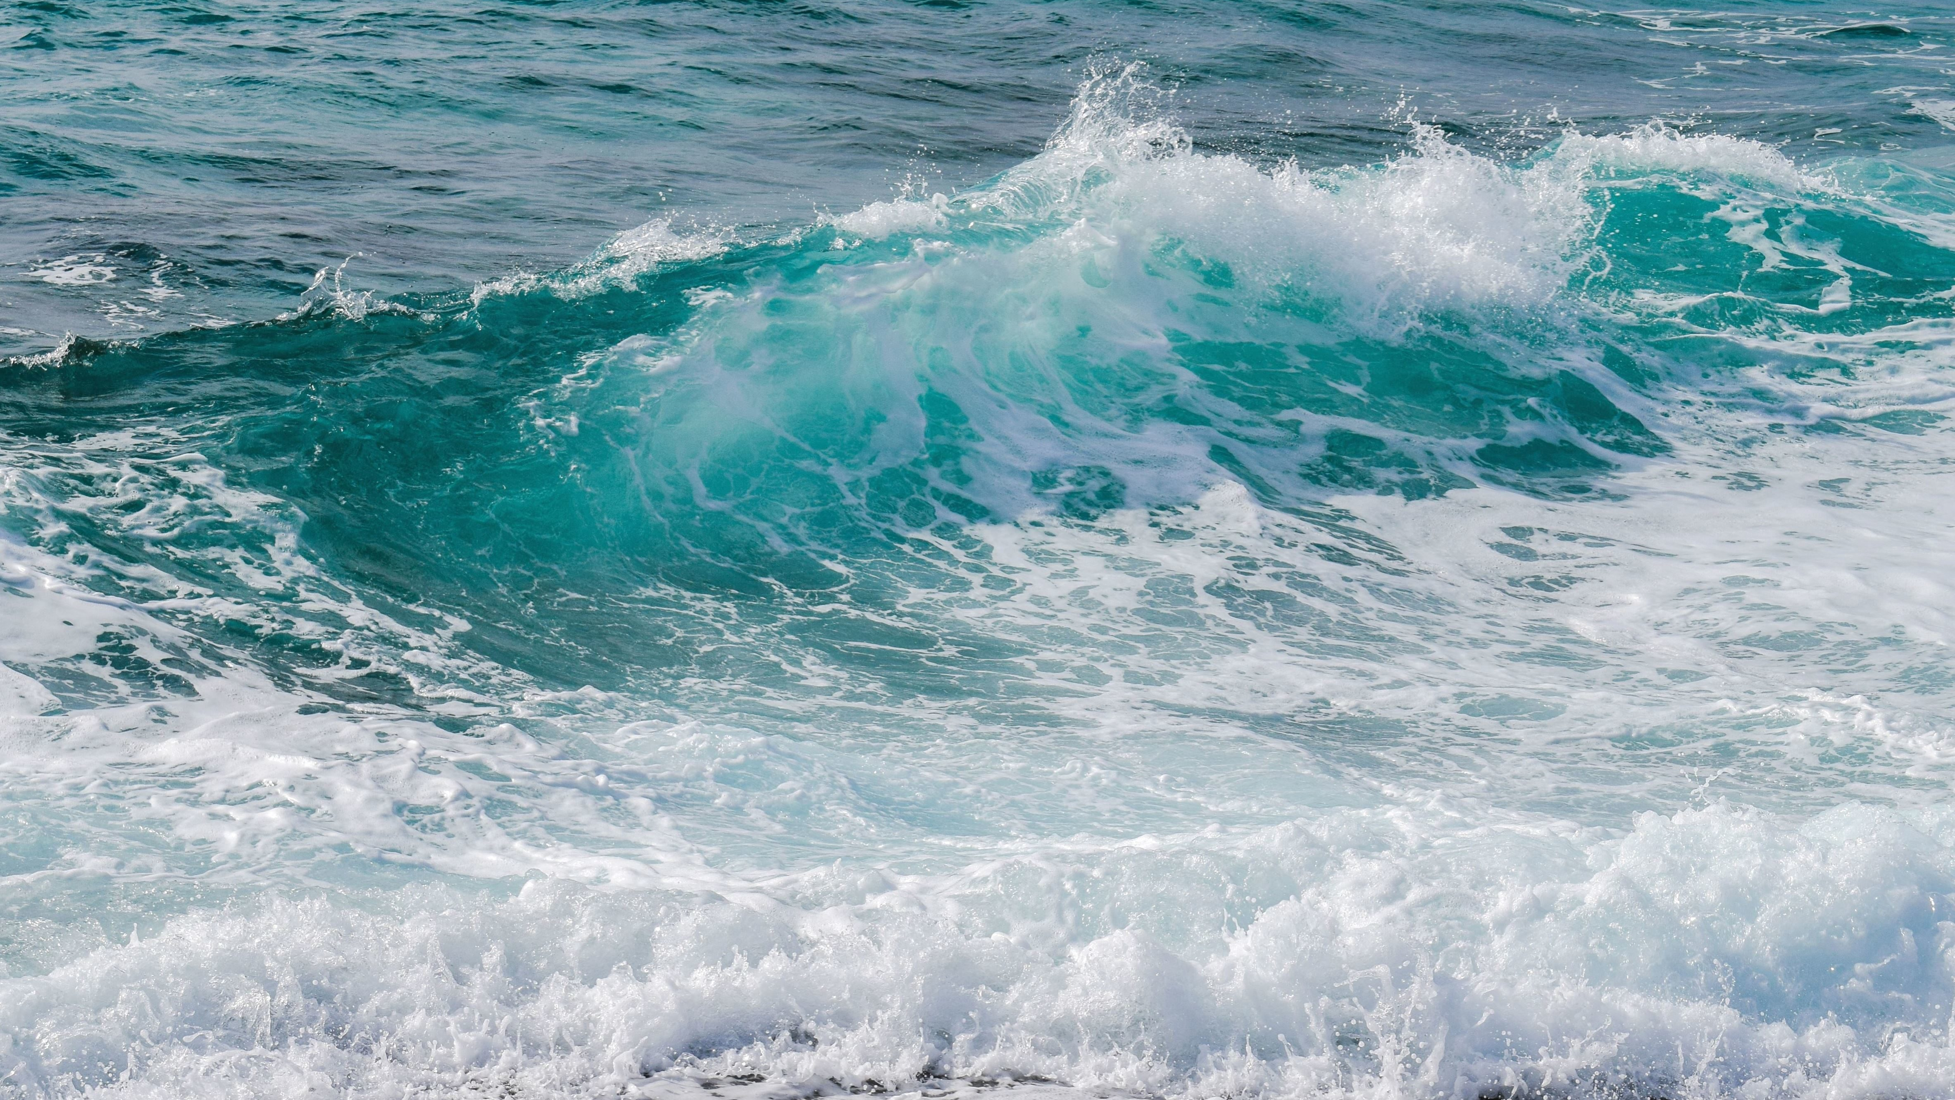

Slide 2
MEER
Notes:
Rechteck in die Mitte ziehen, MEER mittig darüber platzieren
Rechteck anklicken, Strg gedrückt halten und Textfeld dazuklicken
Menü ZEICHENTOOLS-FORMAT … Formen zusammenführen … Subtrahieren
Bild über ganze Folie vergrößern
Bild in den Hintergrund (Rechtsklick)
Bild animieren / Menü ANIMATIONEN … Vergrößern … Effektoption: Riesengroß … Dauer: 10sek
MEER über die ganze Folie vergrößern

Slide 3
Notes:
Bild einfügen (Strand oder Wiese)
Textfeld einfügen, URLAUB eintragen
Schriftgröße ca. 220, Schriftart Arial Black o.ä., Schrift mittig platzieren
Bild anklicken, Strg gedrückt halten und Textfeld dazuklicken
Menü ZEICHENTOOLS-FORMAT … Formen zusammenführen … Schnittmenge

